Slide 1

Konstrukční návrh upínacího přípravku pro CNC frézku
Bakalářská práce
Vypracoval: Novák David
2022 Vedoucí práce: Ing. Ján Majerník, PhD.

Slide 2

Cíl práce
Cílem práce je navrhnout konstrukci upínacího přípravku pro hromadnou výrobu dílů zhotovených frézováním na CNC strojích. Návrh bude pozůstávat z návrhu konstrukce upínače s ohledem na volbu násobnosti dílů k maximální efektivitě a využití pracovního času.

Slide 3
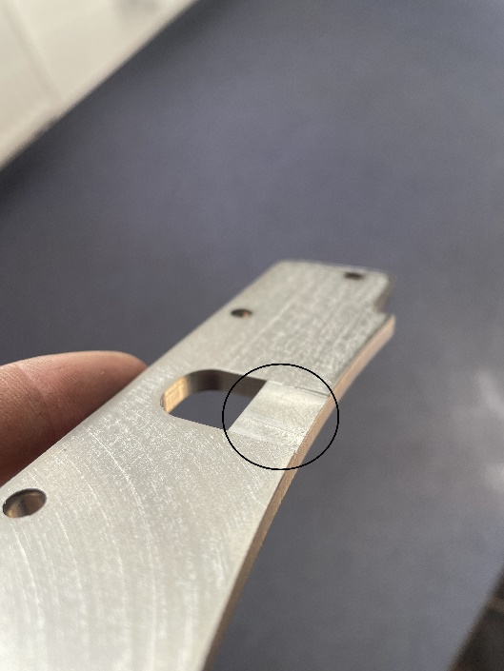
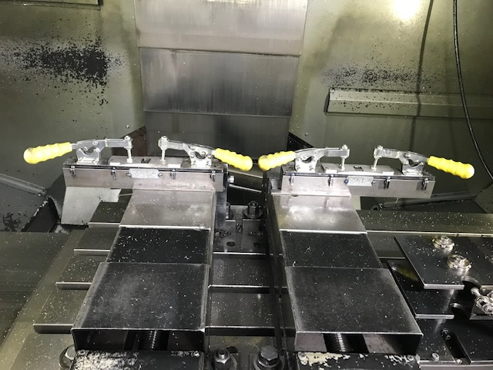
Úvod do problému
Inovativní konstrukční návrh přípravku
Zpracování přípravku
Modelování přípravku
Maximální efektivita práce
Obr.1. – Frézovaná drážka
Obr.2. – Původní verze upínače

Slide 4
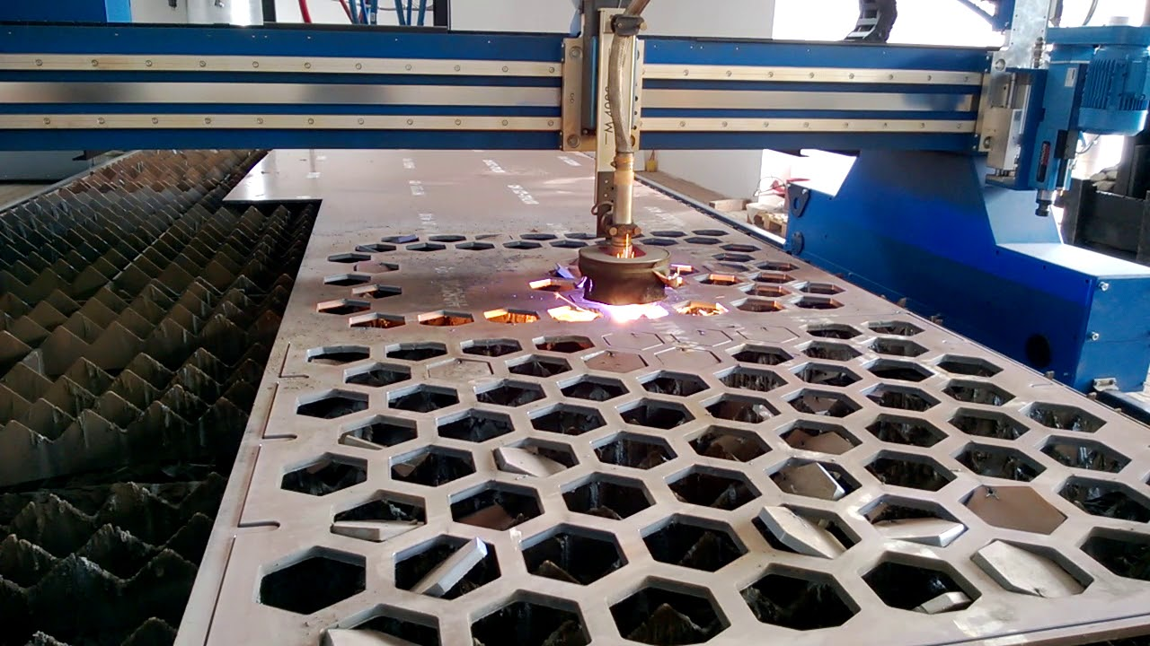
Možnosti pro zhotovení přípravku
Lasserové vypalování plechů
CNC frézka
Náklady na výrobu přípravku
Složitost přípravku
Obr.3. – Pálení plechu

Slide 5
Konstrukční návrh
Velikost klínového upínače
  Řezná síla při obrábění 1,64 kN < 2,2 kN – Klínový upínač M4
Potřebná tloušťka plechu
  Šroub klínového upínače 14,2 mm ▬► síla desky 15mm
Zástavbové rozměry
  Deska pracovního stolu frézky a rozsah vřetene ▬► max. 650 x 450

Slide 6
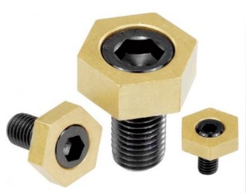
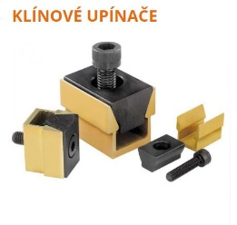
Efektivita práce
Měření intervalu na starém přípravku
  2 kusy ▬► průměrná hodnota 50,61s
Nový přípravek
  Excentrické šrouby ▬► 6 kusů 2 min 23s
  Klínové upínače ▬► 12 kusů 3 min
Obr.4. – Excentrický šroub
Obr.5. – Klínový upínač

Slide 7
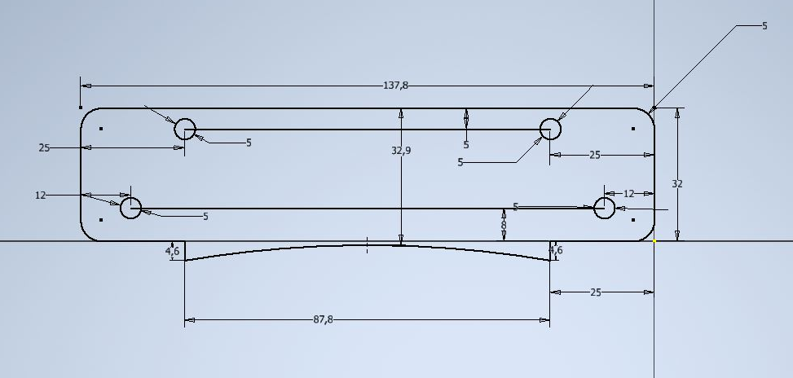
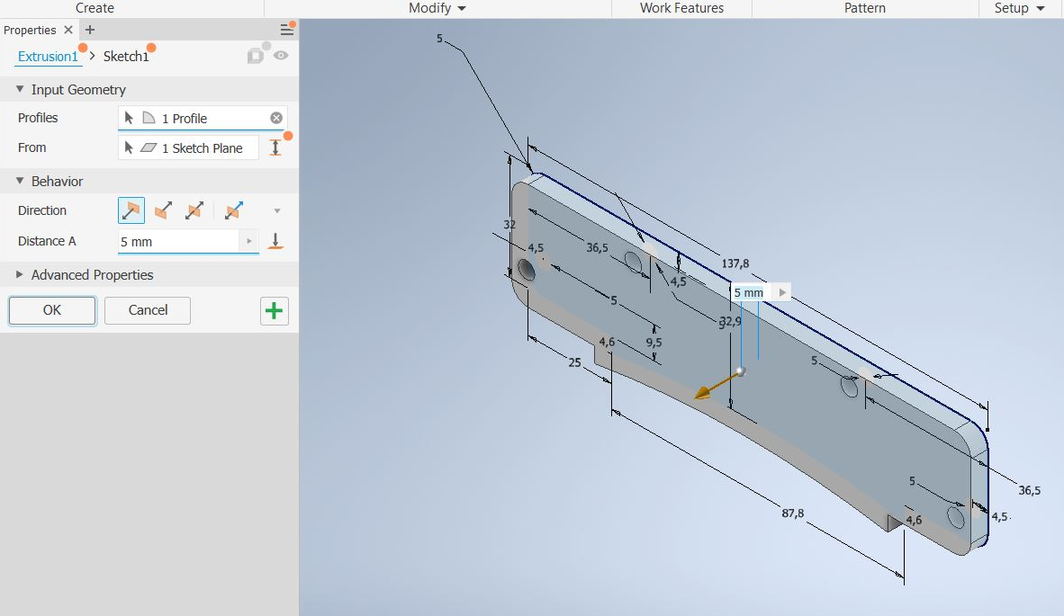
Tvorba 3D modelů
Vizualizace konečného výrobku
Různé druhy modelování
Vytvoření skici
Prvek vysunutí, díry, závity, zaoblení
Obr.6. – Skica
Obr.7. – Vytažení

Slide 8
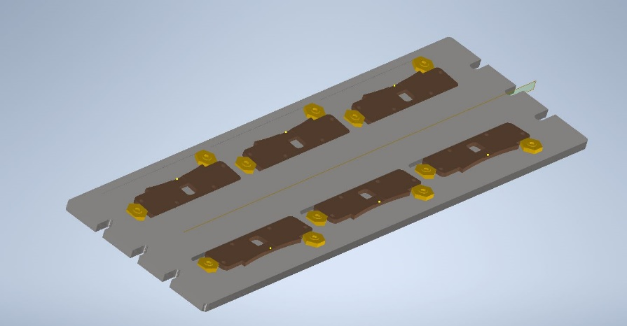
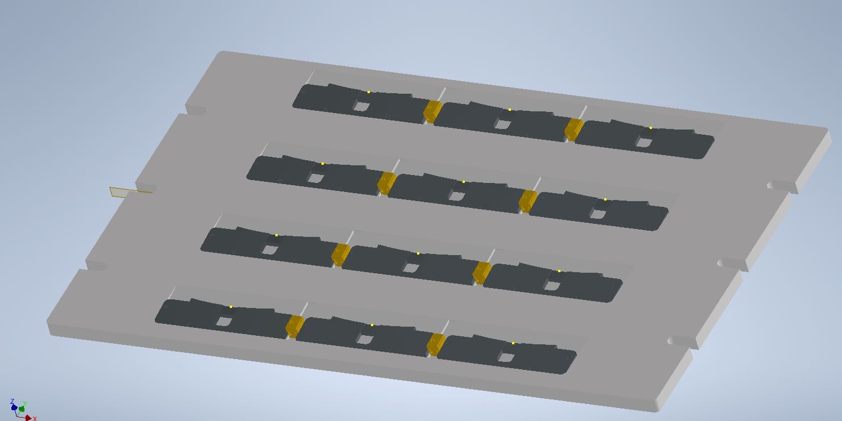
Tvorba 3D modelů
Kompletní sestavení
3D modely formát step
Upevnění pomocí vazeb
Obr.8. – Verze s excentrickými šrouby
Obr.9. – Verze s klínovými upínači

Slide 9
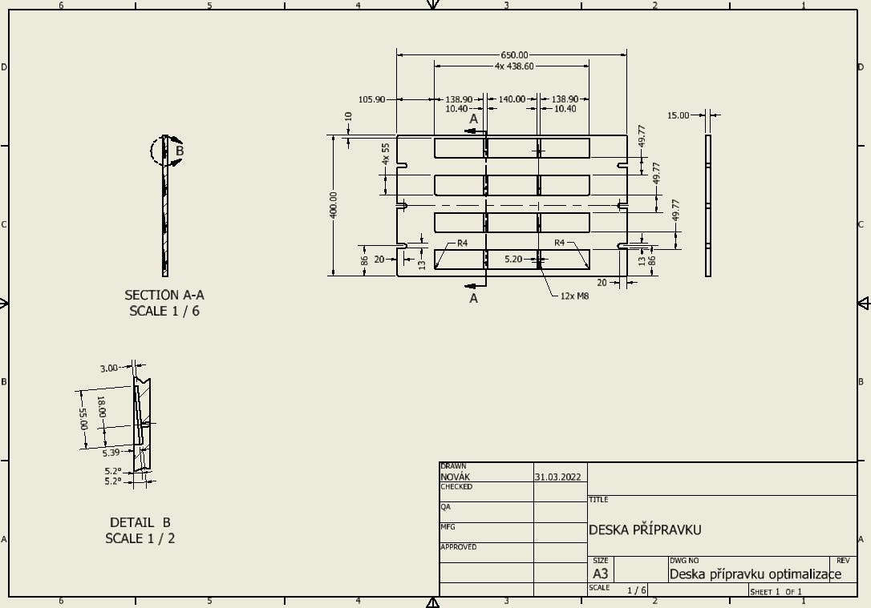
Zhotovení výkresové dokumentace
Použitá k reálnému zhotovení
Správné okótování
  Kóty
  Řezy
  Detaily
  Tolerance
  Povrchová úprava
DXF formát
  vypálení
Obr.10. – Výkres desky

Slide 10
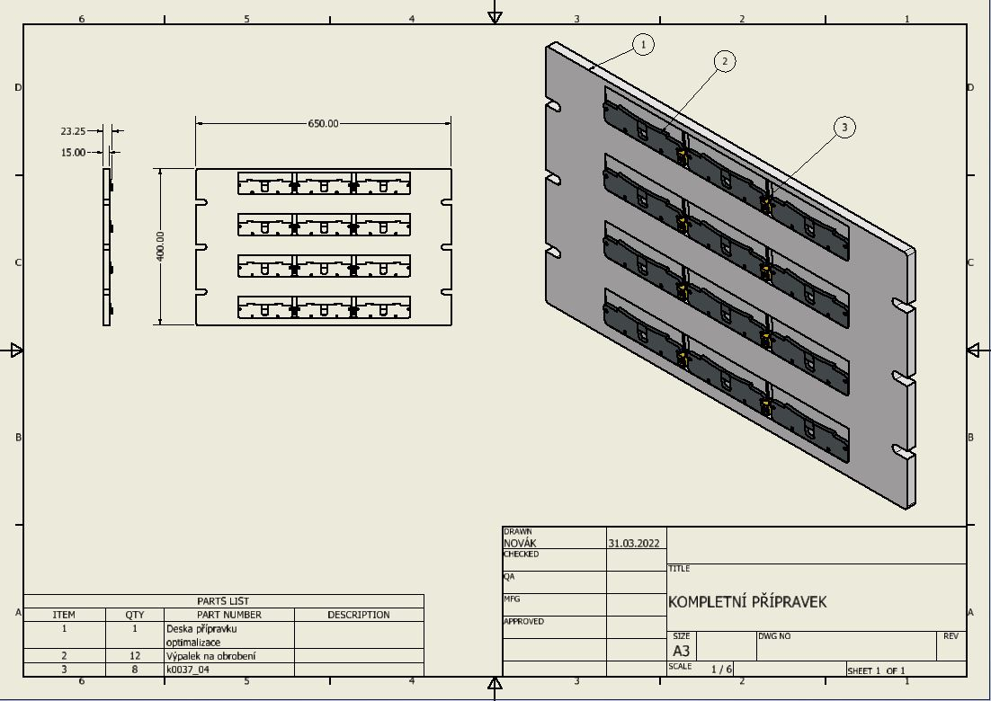
Zhotovení výkresové dokumentace
Základní rozměry
Kompletní pozice všech dílů
Utahovací momenty
Obr.11. – Výkres sestavy

Slide 11
Návrhy na opatření
Dotahování klínového upínače
  Předepsaný utahovací moment ▬► 3,4 Nm
Důkladné očistění dosedacích ploch
  Obrobek, přípravek
Volba správných řezných podmínek
  Dodržení požadovaných rozměrů, životnost nástroje
Chlazení
Doklepaní gumovou paličkou

Slide 12
Závěr
Návrh dokončen
  Zvýšení efektivity práce
  Snadná montáž
Velice přínosná zkušenost
  Seznámení s reálnou výrobou a konstrukcí

Slide 13

Poděkování
Panu Ing. Jánu Majerníkovi, PhD.
  Vedoucí bakalářské práce
Panu Jaroslavu Šimákovi
  Šimák – konstrukce s.r.o.
  Kolektivu firmy

Slide 14
DĚKUJI
ZA
POZORNOST

Slide 15
Otázky vedoucího a oponenta práce
Posudek vedoucího práce
  Upínanie prípravku je navrhnuté pomocou využitia excentrických skrutiek a matíc. Prosím, vysvetlite a popíšte základné princípi dimenzácie tohoto usporiadania skrutkového spoje pre Vašu aplikáciu.
Posudek oponenta práce
  Zaujímalo by ma, či firma, v ktorej pracujete už tento výrobok používa, resp. či máte aspoň informáciu o tom, či nad tým uvažuje.

